Slide 1

Машинное Обучение
Презентация в которой мы обсудим что, где, когда

Slide 2






.
Вебинар от ментора
Правила вебинара
Отложите все дела на время вебинара
Фиксируйте важную информацию на вебинаре
Уважительно относитесь ко всем участникам вебинара
Задавайте вопросы в чат и/или поднимайте «руки»
Начинаем!
Запись вебинара будут в MS Teams
(если не будем забывать нажимать на запись, если что напоминайте)

Slide 3
.
Вебинар от ментора
Структура курса: 3 семестра
Это База
Закрепление
Разное
1
2
3
Введение
Ключевые понятия и типы данных
Основы работы с Данными
Линейные модели машинного обучения
Регрессия
Классификация
Кластеризация
Разные модели машинного обучения
Метрические
Вероятностные
Деревья решений
Ансамбли
Узкие задачи
Уменьшение размерности
Поиск аномалий
Фишки библиотек

Slide 4
.
Вебинар от ментора
Целеполагание
Курс знакомит с ключевыми понятиями машинного обучения и типах данных. Студенты знакомятся с ключевыми алгоритмами машинного обучения и приобретают практический опыт решения задач регрессии, классификации и кластеризации.
Сравниваются сильные и слабые стороны, особенности применения алгоритмов машинного обучения. К сожалению, сейчас нет одного алгоритма машинного обучения, который подходит для всех случаем, поэтому полезно иметь на “вооружении” разные подходы.
Отдельно рассмотрены метрики и подходы к оценке качества моделей машинного обучения.
Нейронные сети будут в другом курсе!

Slide 5
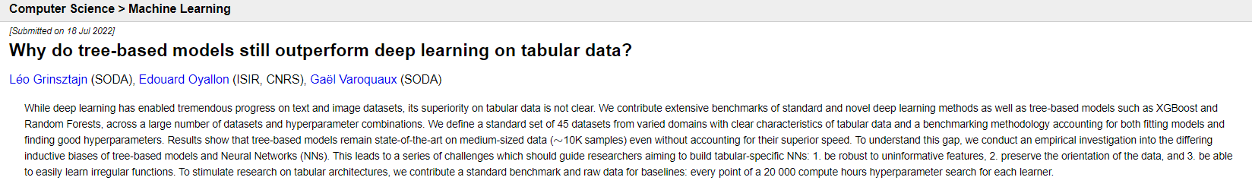
.
Вебинар от ментора
Зачем нужно классическое машинное обучение?
https://arxiv.org/abs/2207.08815

Slide 6
.
Вебинар от ментора
Формат Работы
courses.openedu.urfu.ru
Видеоматериалы
Блокноты Google.Colab
Разное
Тесты
Посещение вебинаров
Ключевые моменты
Вопросы
Самостоятельная работа
Соревнования на kaggle.com

Slide 7
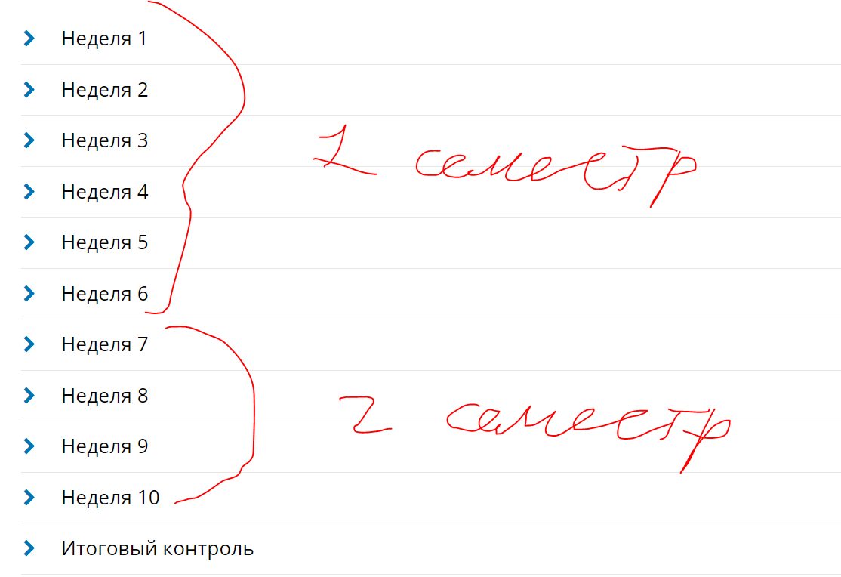
.
Вебинар от ментора
Основы анализа данных и машинного обучения

Slide 8


.
Вебинар от ментора
Про наборы данных
Вторичный рынок автомобилей
Примеры алгоритмов
Базовая работа с признаками
Задание 1
Закрепить алгоритмы и поиграться с признаками
Загрязнение Воды
Задание 2
Соревнования на Kaggle
Регрессия
Классификация
Кластеризация

Slide 9
.
Вебинар от ментора
Про kaggle
Для участия в Соревновании вам необходимо:
Зарегистрироваться на сайте https://www.kaggle.com
Важно, чтобы по имени пользователя вас можно было однозначно определить. Лучше делайте имя пользователя с использованием имени и фамилии
У некоторых студентов были проблемы с верификацией телефона на Kaggle
Вроде как пишут, что нужно вводить телефон в формате (даже не смотря на то что код страны уже введен)
79xxxxxxxxx
Если совсем не получится - писать в тех поддержку
https://www.kaggle.com/contact#/account/activate/phone
Раньше начнете регистрацию, быстрее возможные проблемы будут решены)

Slide 10
Контакты
Долганов Антон Юрьевич
ai@day-ural.ru
Telegram: +7-912-665-32-97 / @not_olga

Slide 11
Вопросы, пожелания, предложения
?????????

Slide 12
Спасибо!

